Slide 1
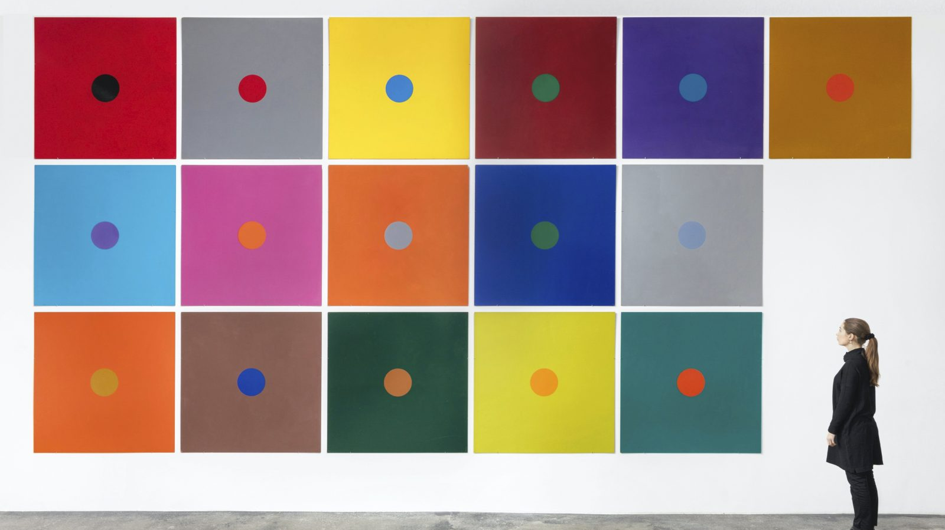
Grafisk projekt:
Brandingplakat
til én af klubberne
på FG

Slide 2
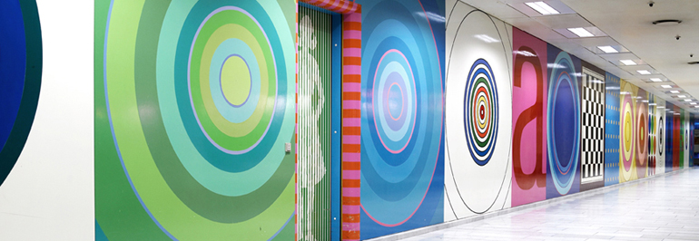
DESIGNBRIEF
Du skal designe et grafisk produkt:
En branding-plakat for én af klubberne på FG, som skal visualisere netop denne klubs identitet, og som gerne må kunne bruges til at få nye medlemmer.
Det skal være et grafisk produkt, hvor der indgår både skrift og billede.
Du må prioritere din tid og din indsats – og fx vælge, om du vil lægge et særligt arbejde i selv at fotografere, selv at tegne et logo, selv at tegne dele af plakaten osv. til dit grafiske produkt.

Slide 3

Liste over klubforpersoner 24/25
Klubberne er åbne for alle skolens elever,
og hvis du har lyst til at starte en ny klub,
må du endelig kontakte Karla Soleima 3a + Louise Therp 2y
eller
Astrid (AH).
KLUB | FORPERSONER
Elevråd | Karla Soleima 3a + Louise Therp 2y
Grøn Fløj | Ella Louise B. Jensen 3i (midlertidig forperson)
Q | Asta Nonbo 3i + Alma z. 3k + Ebba Graff 3k
CU | Alberte 2r + Laura 2r + Amanda L. T. Beth 2d
KFS | Mikkel Thorgreen 3x
Læsekrogen | Ida Eja Bonke Mørch 3k + Erica 3m
Strikkeklubben | Asta D. Hansen 3k + Nanna 3k
Røde Kors | Asta V. Nielsen 2m (Ambassadør hos Røde Kors)
Musikcafé | Nikolaj 3k + Bertil 3k + Oscar 2y + Aksel 3m
FG TV | Lasse B. Tangaa-Andersen 3k
Filmklubben | Yasmin B. 3a + Louise Høier 2y
SoMe | Amalie Bruun Schleiss 3y
HANOI | Vibeke Petersen (VP)
Skakklubben | Claus Gudum (CG)
FriDesign | Hanne H. von Sehested (VS)
FG Podcast ? | Lene Wittrup (WI): Klubnavn ikke fastlagt
Vælg en klub, som du gerne vil lave din plakat til:
Det kan være en klub, som du er medlem af, eller en klub, som du finder interessant og gerne vil lære at kende.

Slide 4

DESIGNPROCES. Du skal gennemføre og dokumentere følgende designproces med udgangspunkt i 6C-modellen:
INDSAMLE
FORSTÅ
UDTÆNKE & UDVIKLE
SKABE
+
KONLKUSION
Alle fem trin i processen skal kunne dokumenteres. Gem derfor alle skitser (også mellemstadier på computeren), skriv dine overvejelser til de forskellige trin i processen ned, saml og print researchmateriale osv.
Sammen med den færdige plakat afleveres alle skitser samt en kort rapport, hvor du redegør for dine overvejelser af og arbejde med de fem punkter i designprocessen. Rapportens tekst må max fylde1 side, gerne i stikord.
Du kan selvfølgelig ikke lave et fuldt professionelt produkt på få moduler; men du bestemmer selv, om du vil bruge tid på at tegne logo, at arbejde med egne fotografier, gøre særligt meget ud af formgivning af skriften. Du skal kunne dokumentere, hvad der er selvstændigt (’hjemmelavet’), og hvad der fx er lånt fra nettet.

Slide 5
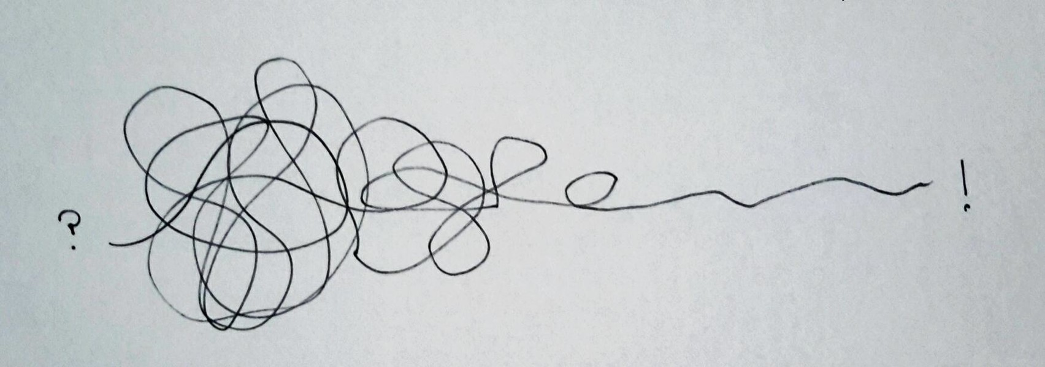
Designprocessen og designmetoder
6c-modellen
/ ifuus

Slide 6
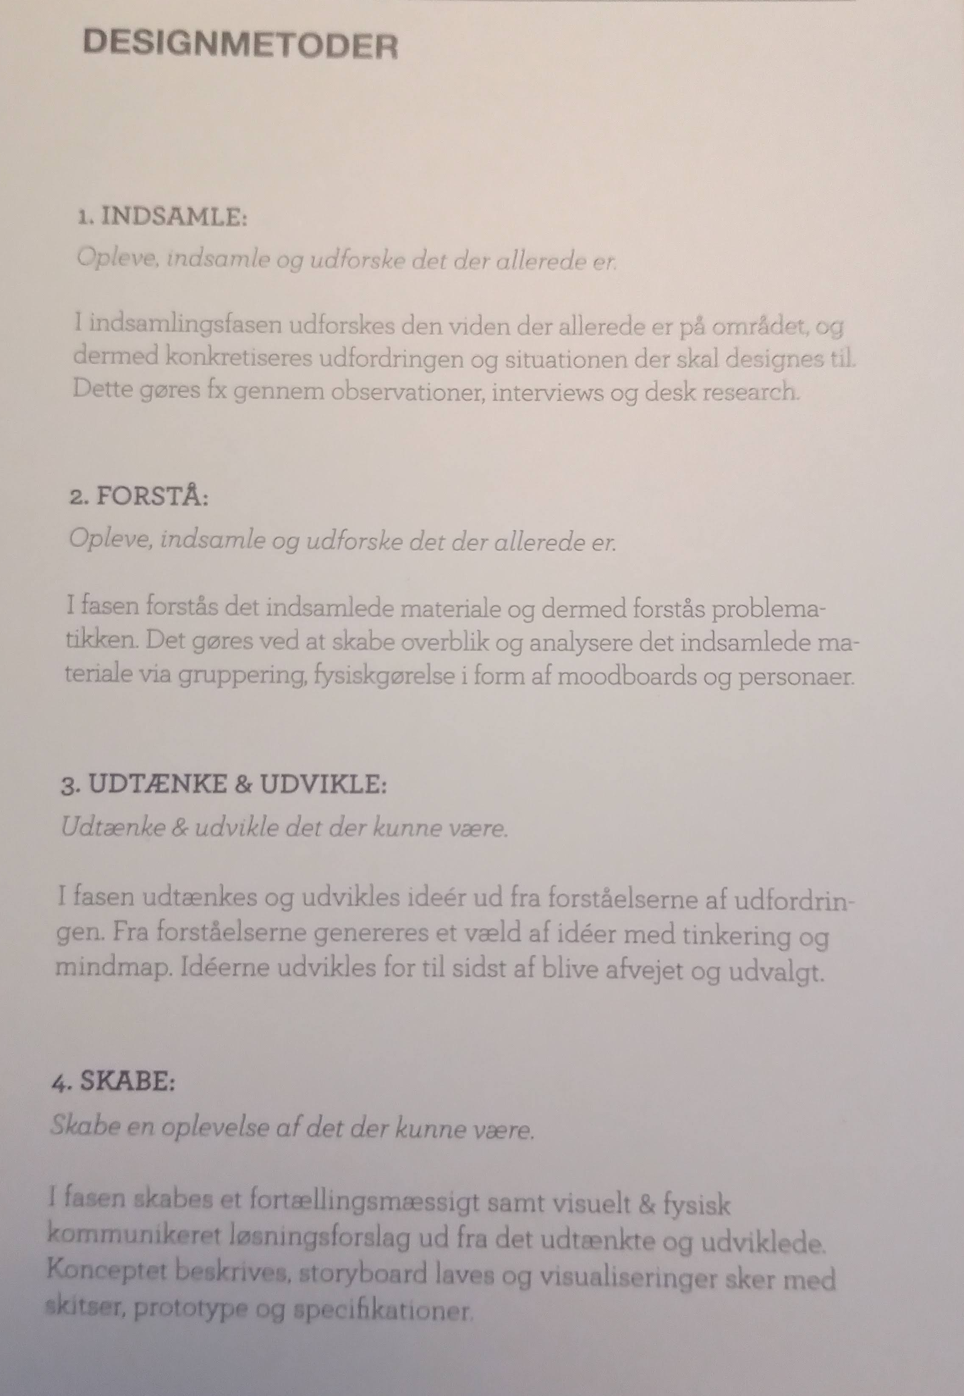
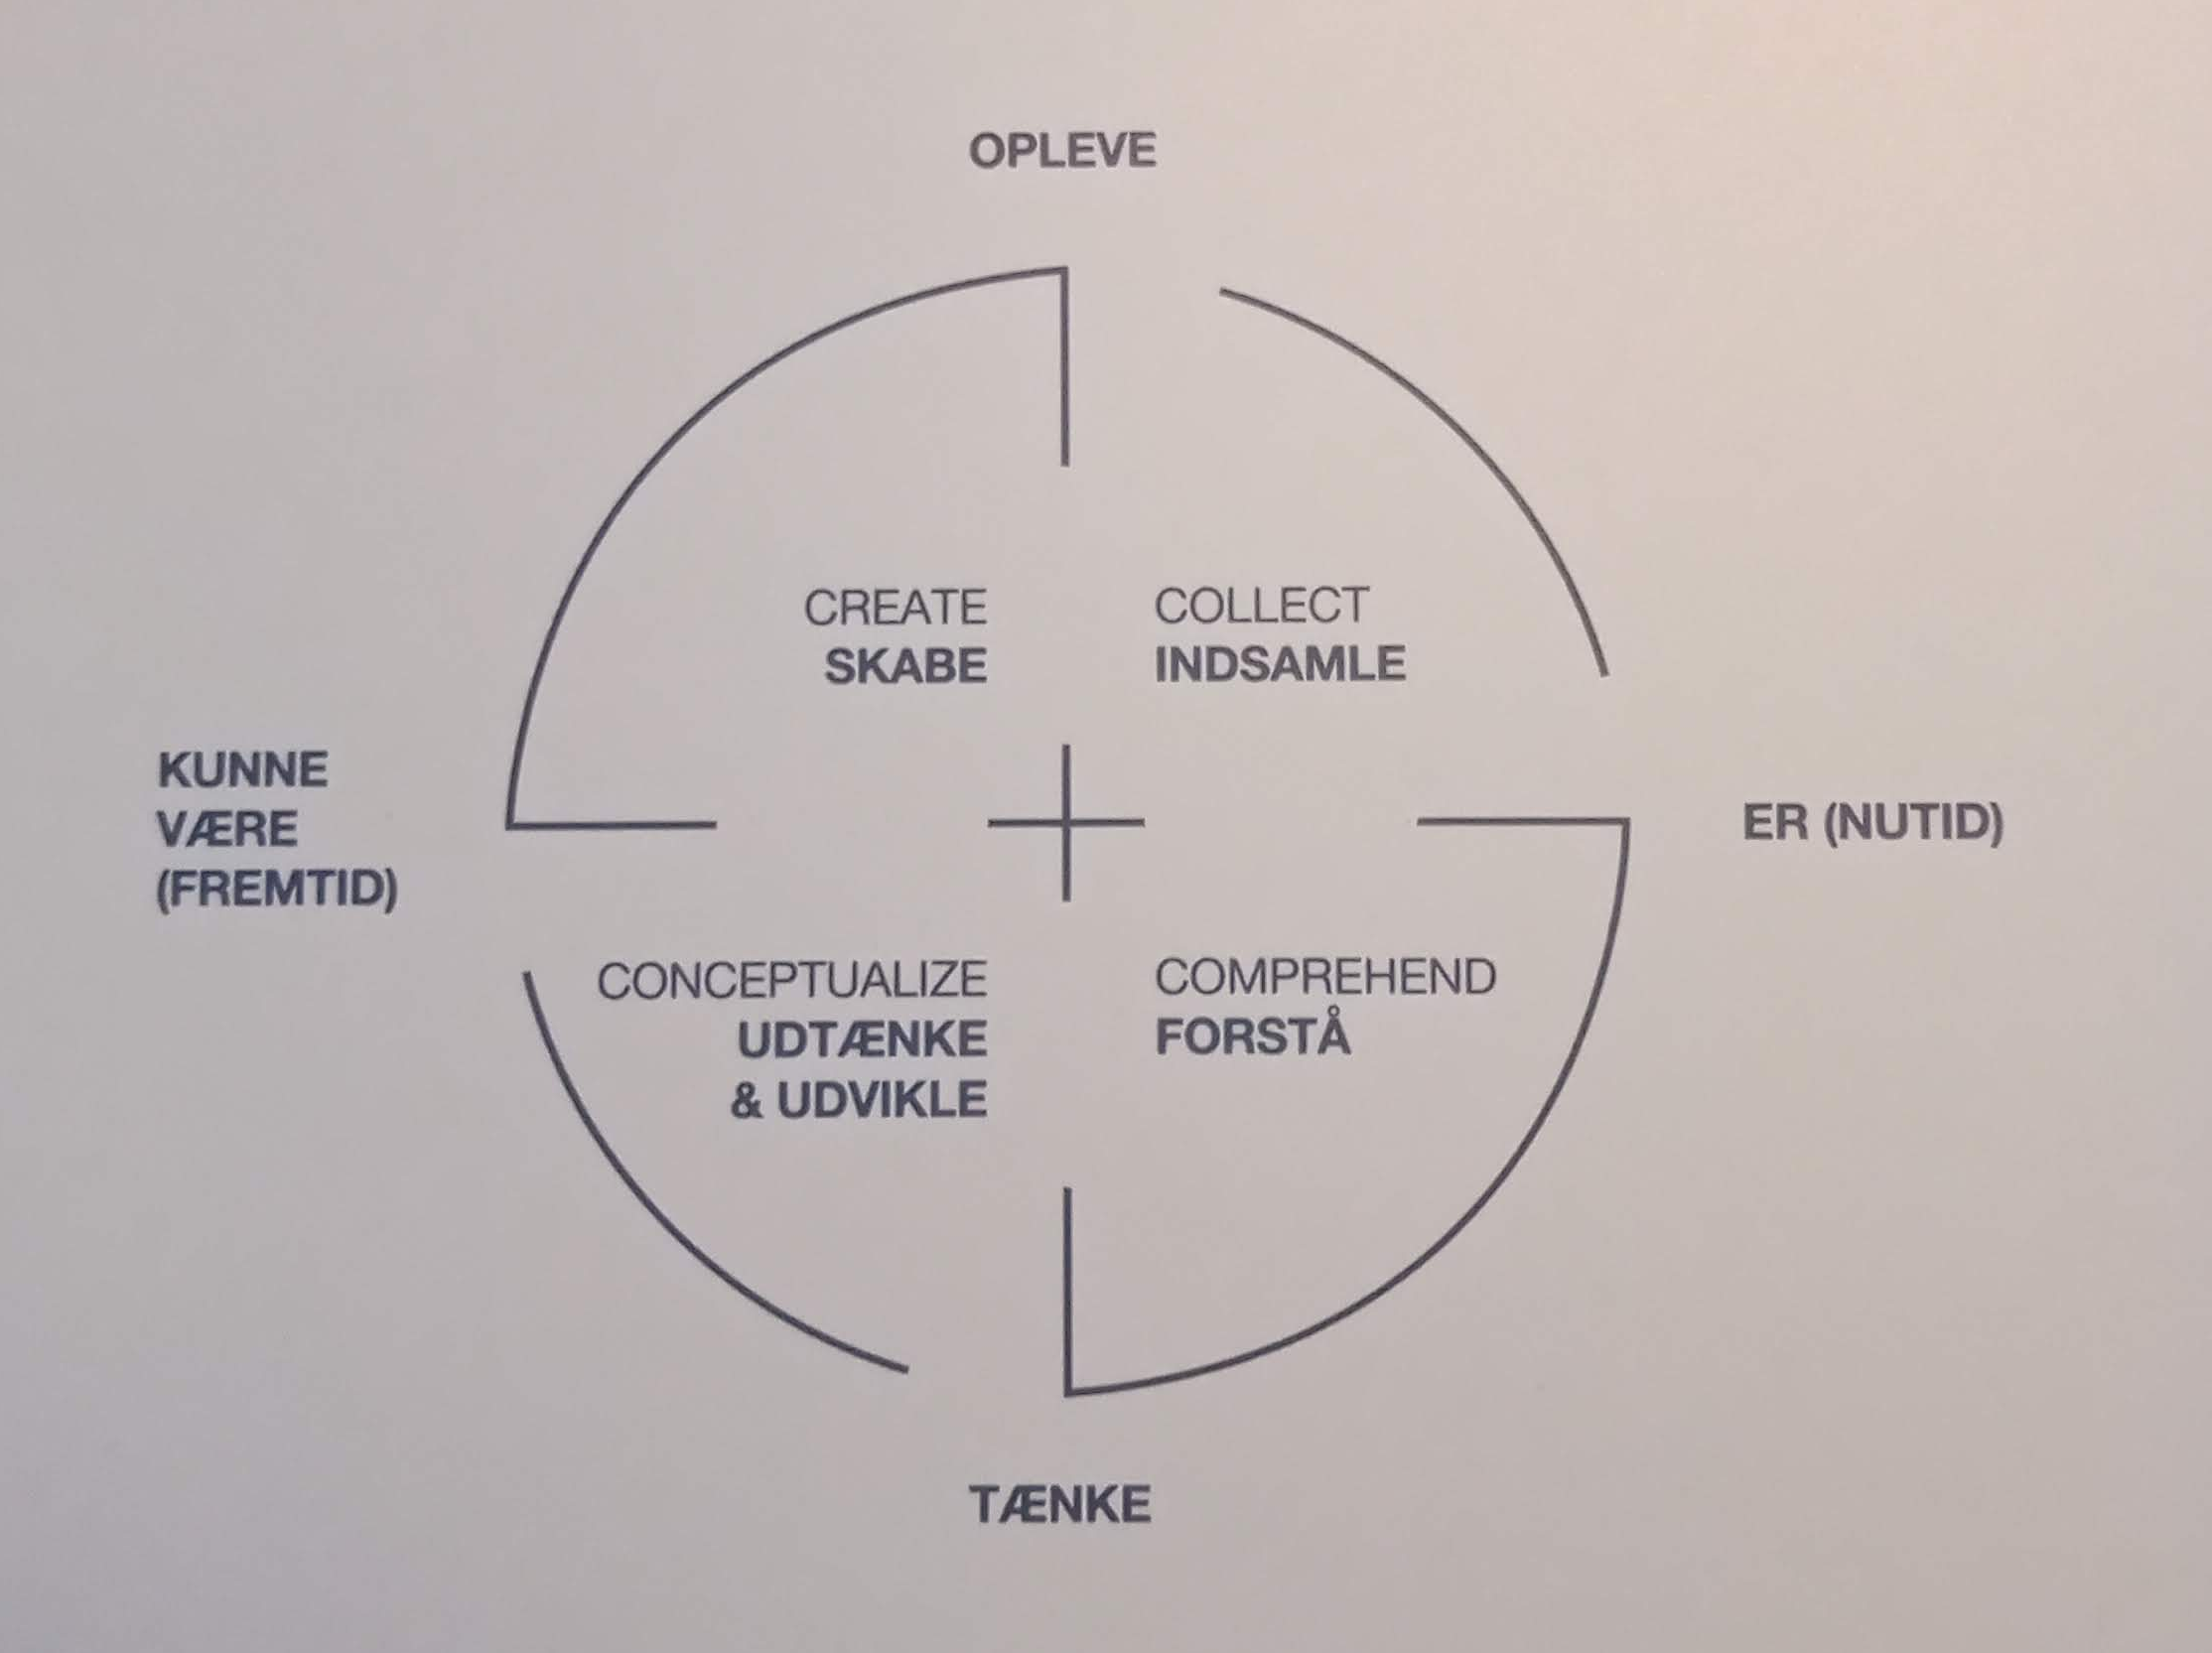
6c:
+ collect
+ Comprehend
+ conceptualize
+ create
+ Collaborate
+ communicate
/
IFUUS:
1. Indsamle
2. forstå
3. udtænke & udvikle
4. skabe

Slide 7
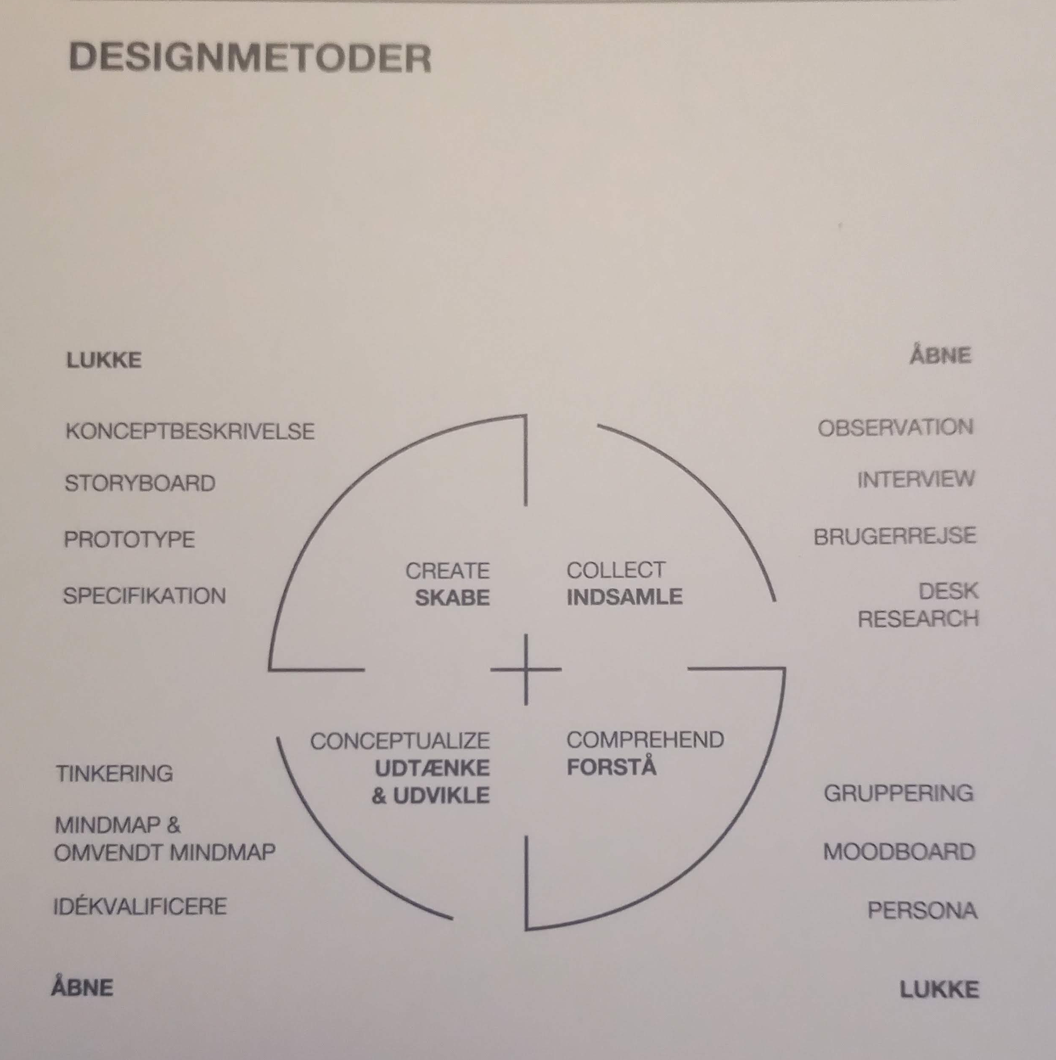
At åbne processen og lukke processen

Slide 8
INDSAMLE / INTERVIEW med klubben
FORSTÅ: Hvem er klubben? Hvad er dens identitet? Hvordan vil den gerne vise sig selv frem? Har den et budskab? Hvilken type medlemmer har de? Hvilke type medlemmer vil de gerne have fat i? …
+ HUSK De 5 Trin fra teksten om branding og identitet: Brug dem til at skrive dit interview ned + Planlæg at udføre det.
LEKTIE: Tekst om Branding for begyndere (De 5 trin)

Slide 9
INDSAMLE / INTERVIEW med klubben
FORSTÅ: Hvem er klubben? Hvem er vi?
Hvem er vores målgruppe?
Hvem er vores konkurrenter?
Hvad er vores styrker og svagheder?
Hvis vores brand var en levende person, hvordan ville denne person være?

Slide 10
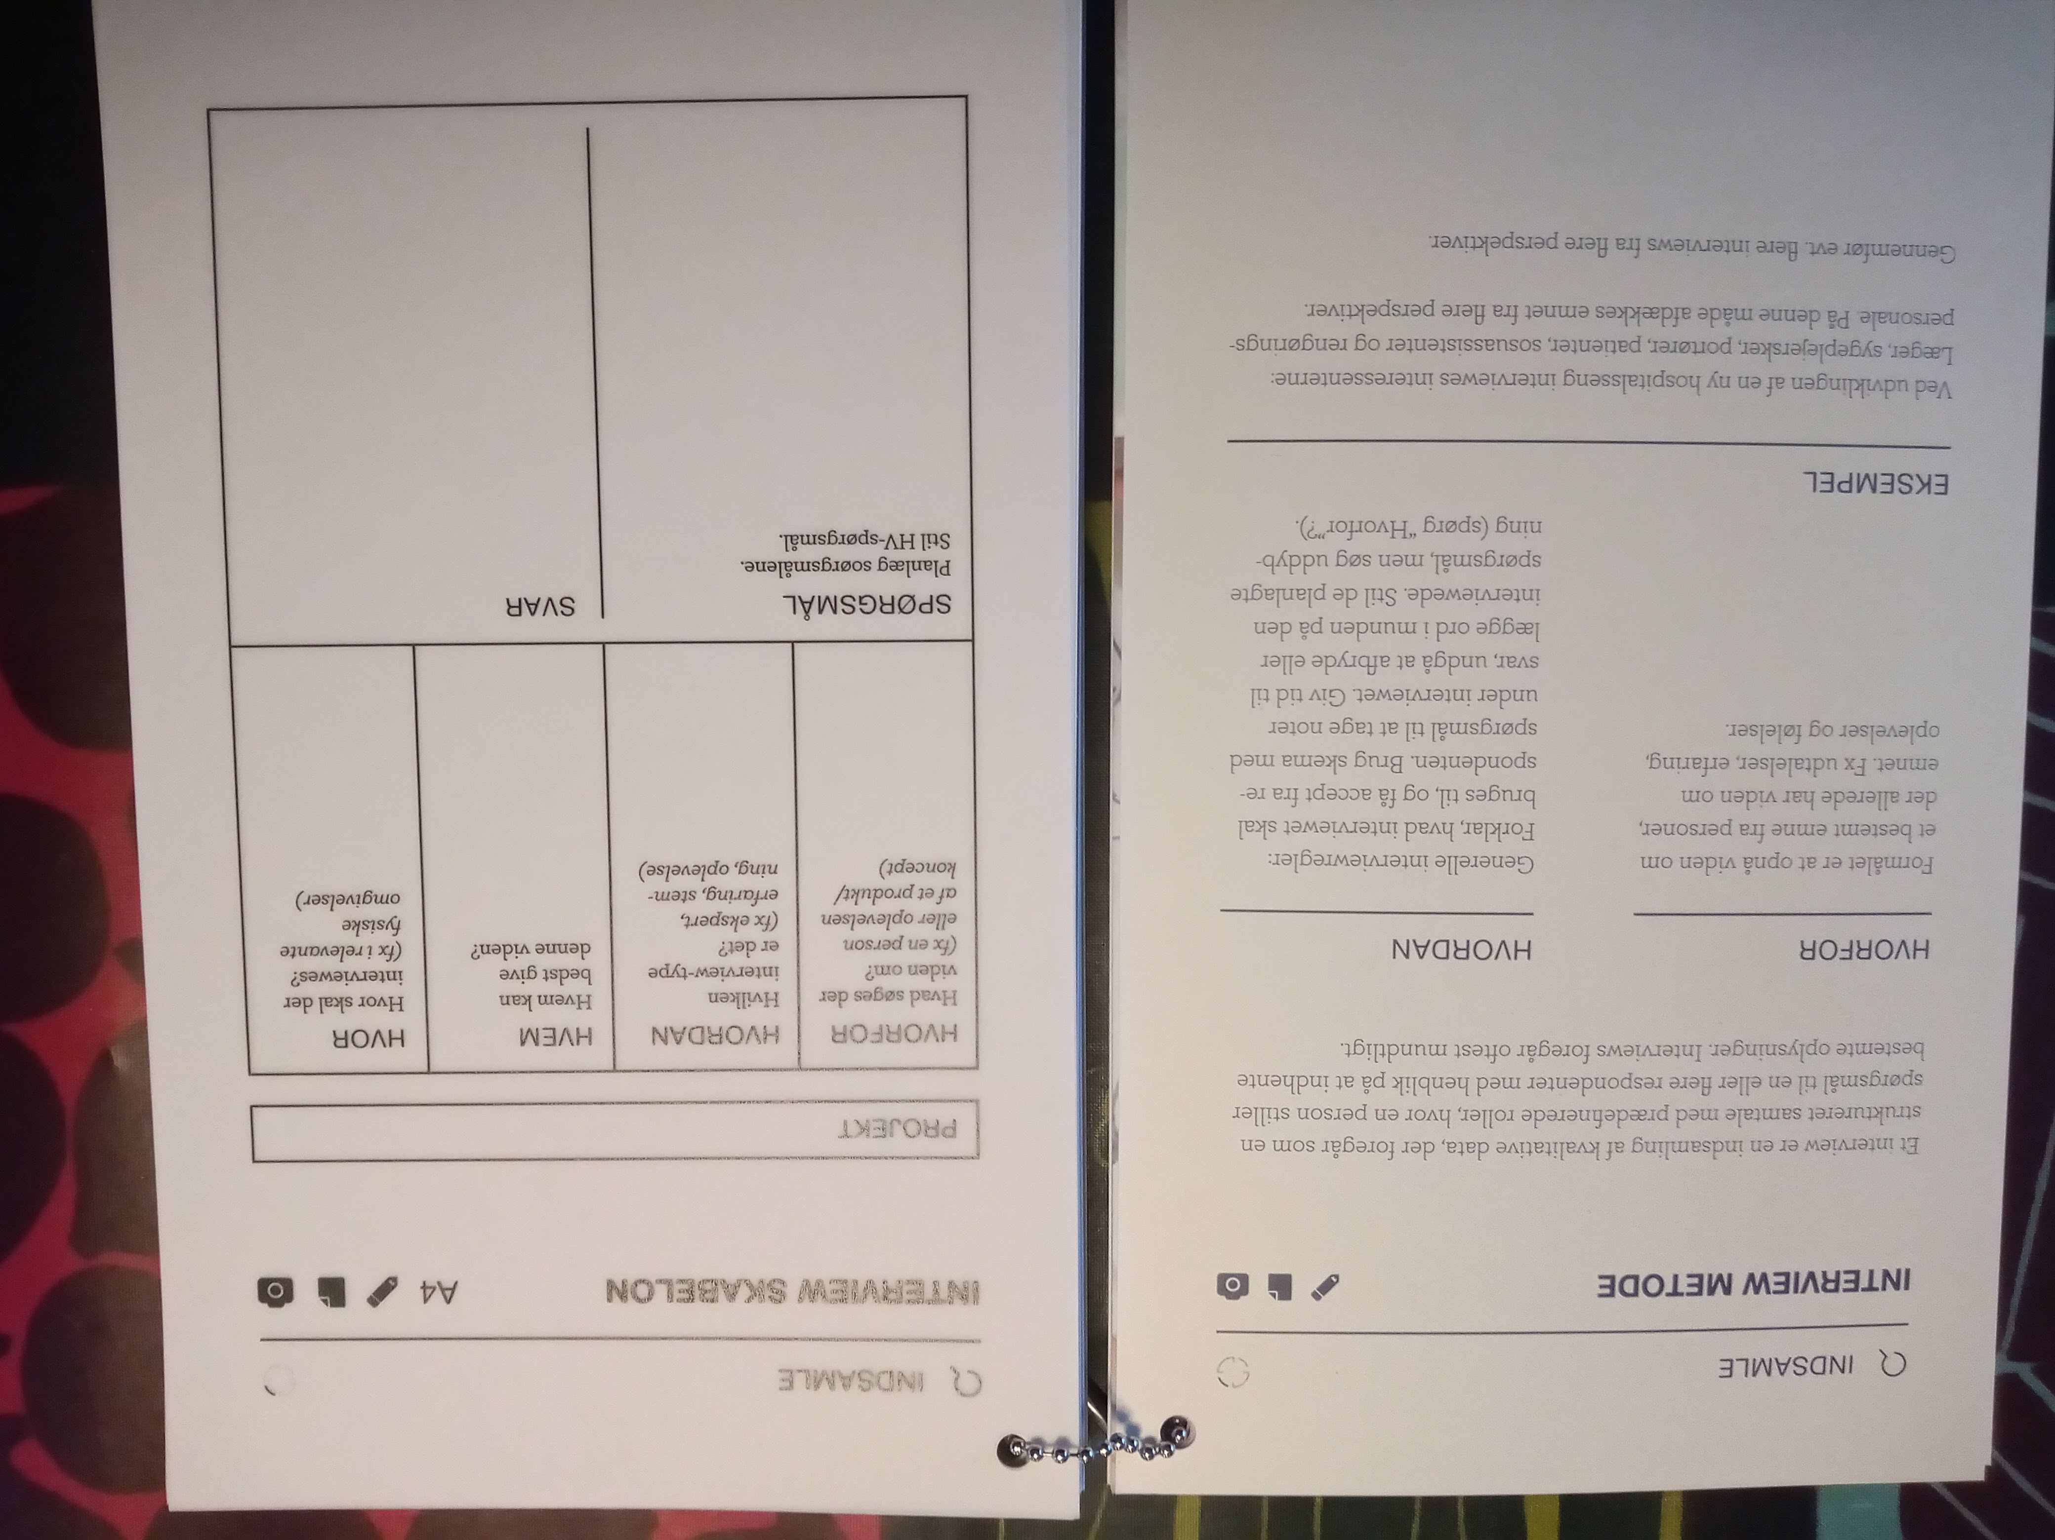
interview
ÅBNE-FASE

Slide 11
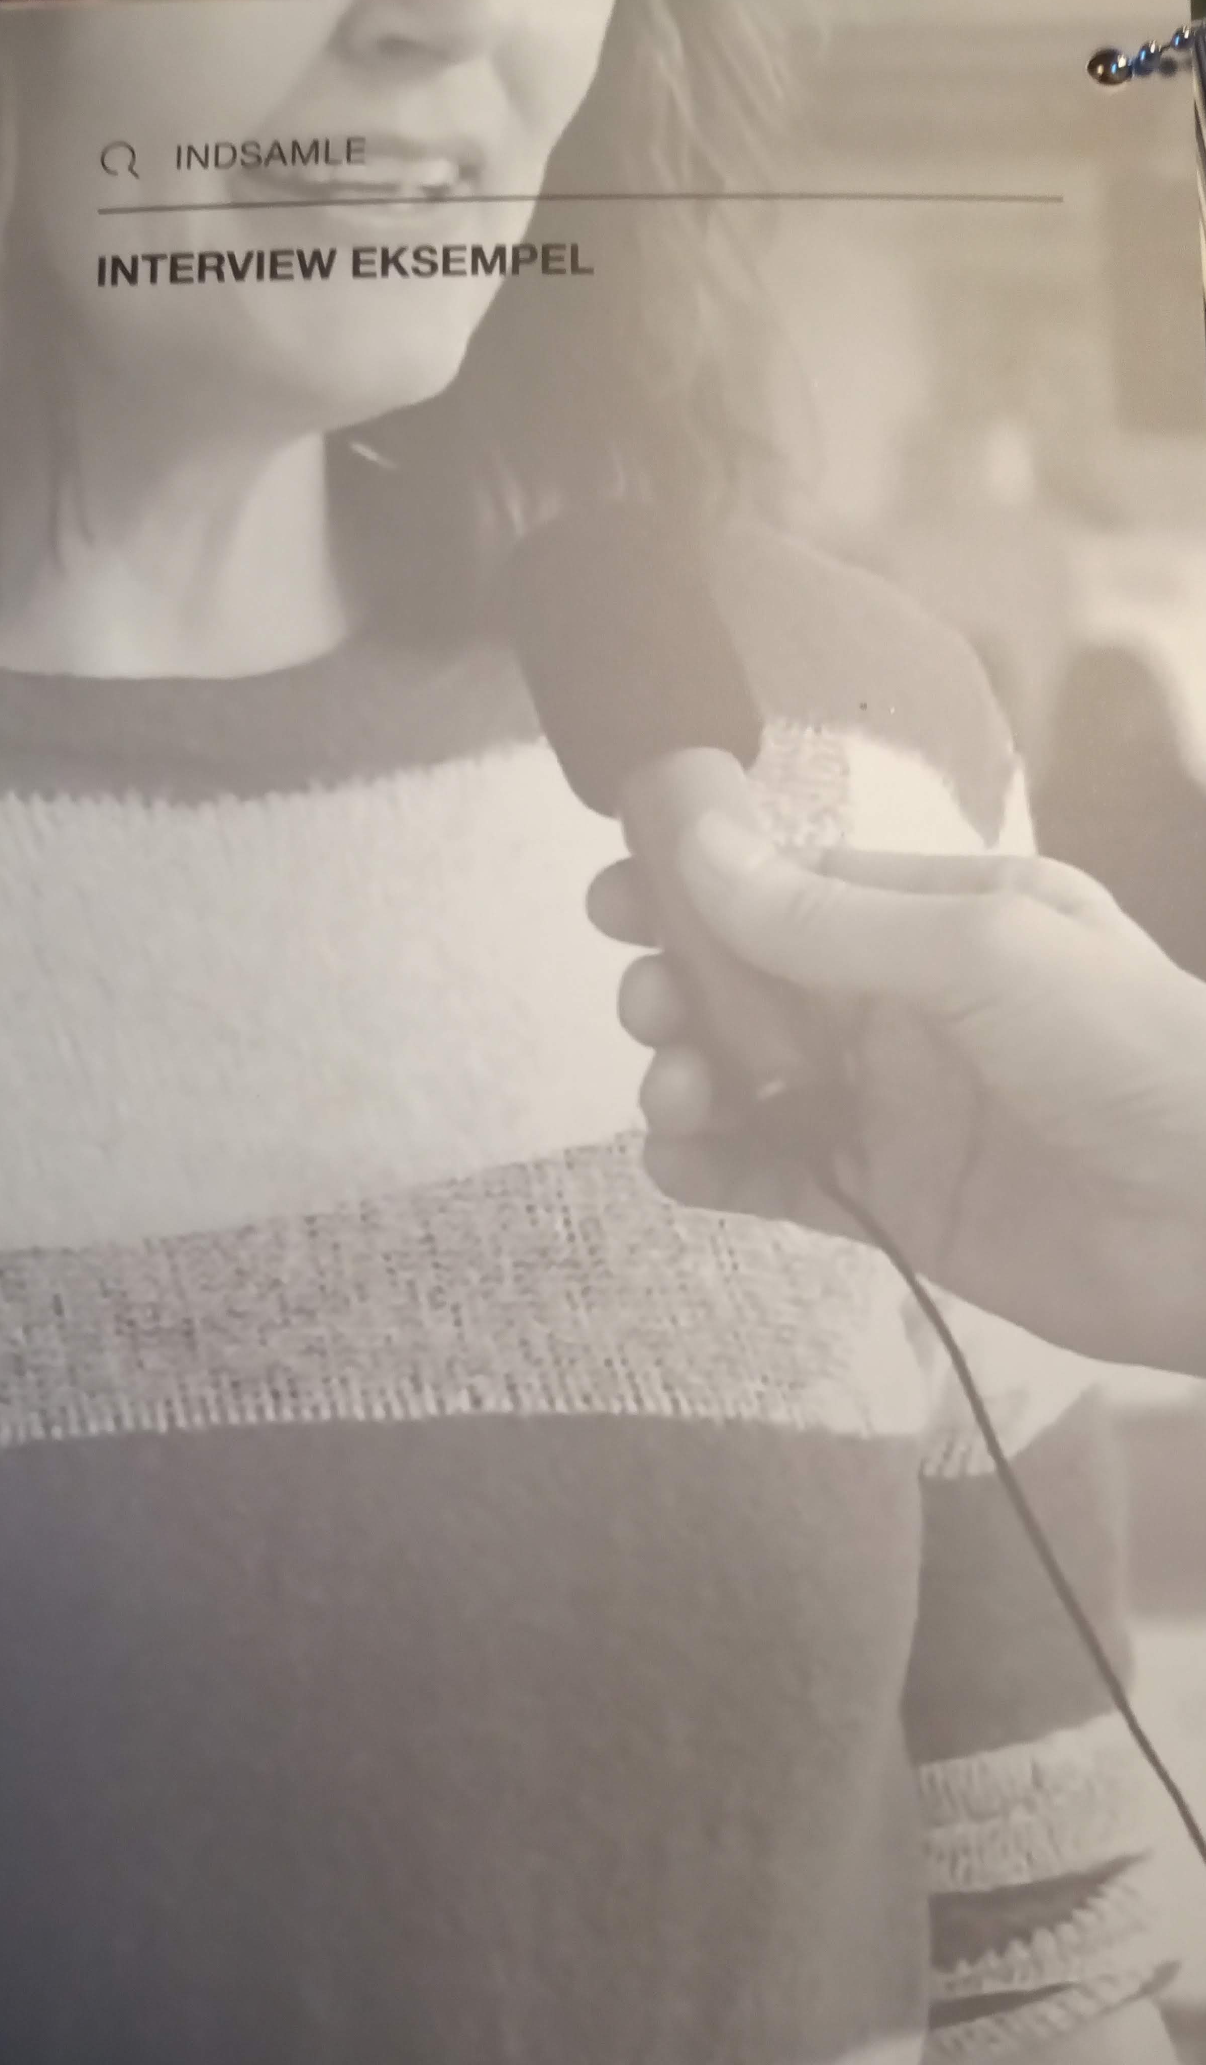
interview

Slide 12
INDSAMLE / OBSERVATION
Gåtur: ”Med åbne øjne gennem Hillerød” (LEKTIE)
RESEARCH: Hvilke andre grafiske produkter af samme type findes der?
Indsaml eksempler på fx plakater + typografier i det offentlige rum. Beskriv og vurder sammenhængen mellem deres formål, målgruppe og det grafiske design. + GRAFISK DESIGNS HISTORIE.PPT
Findes der andre produkttyper (som fx er rettet mod den samme målgruppe), der kan tjene som inspiration til dit grafiske design?

Slide 13
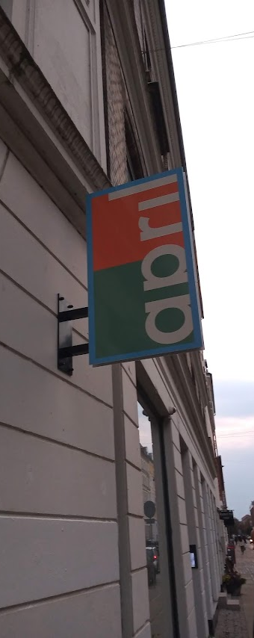
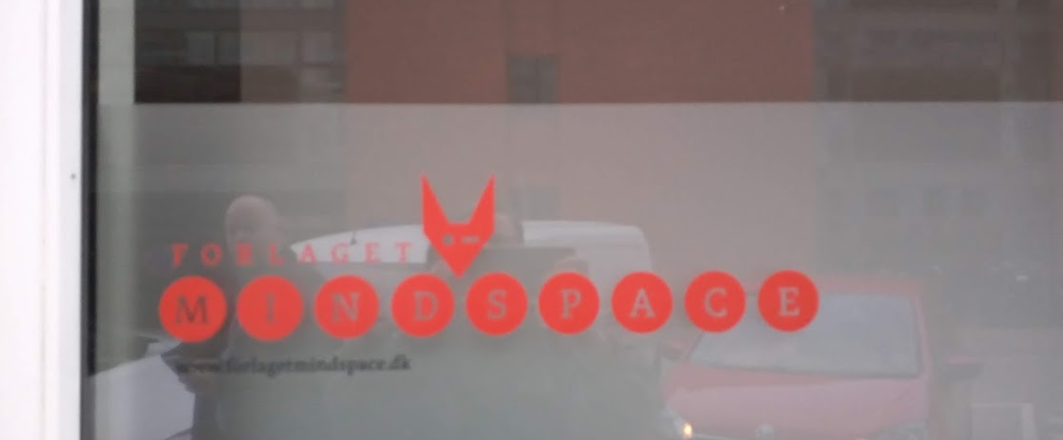
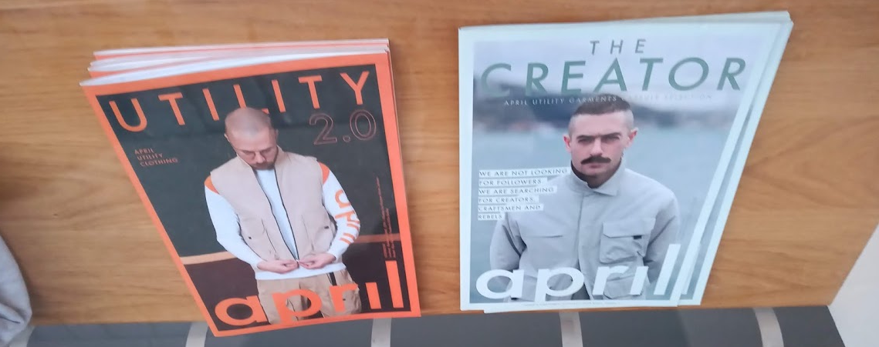

Slide 14
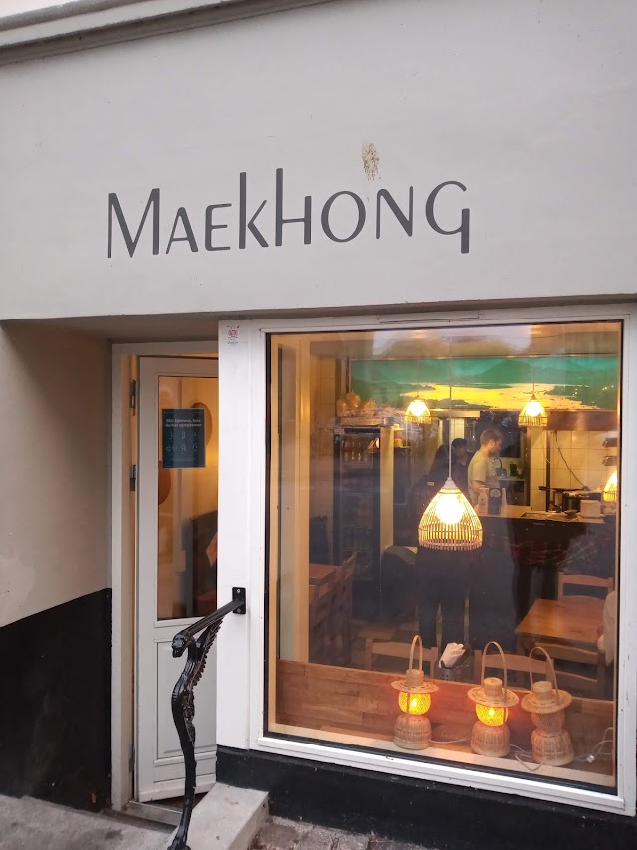
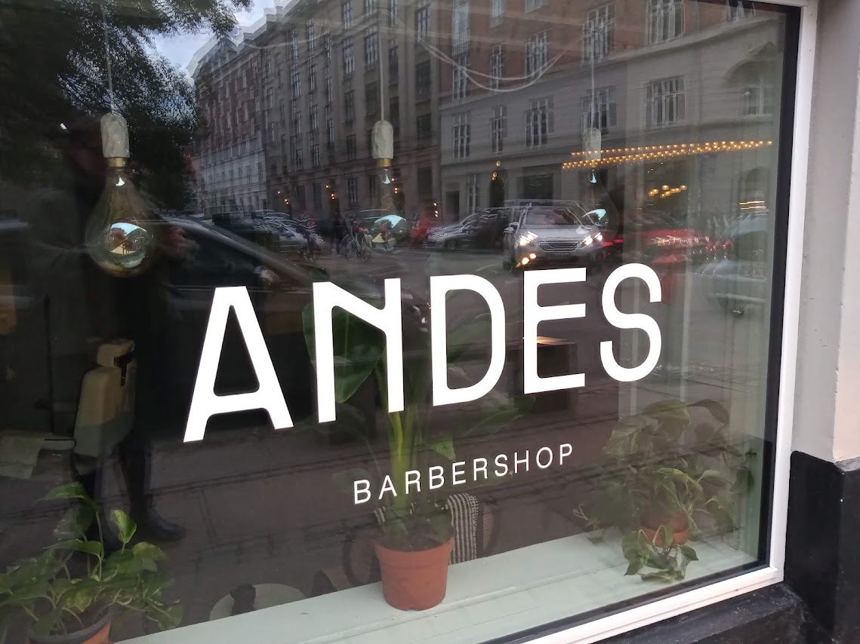

Slide 15
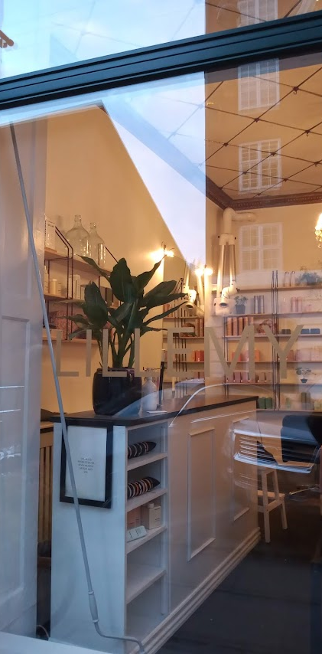
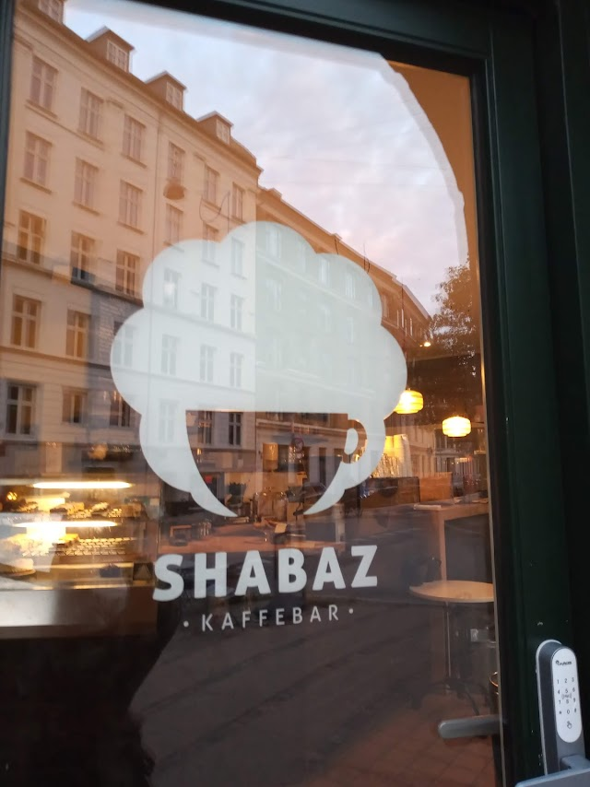

Slide 16
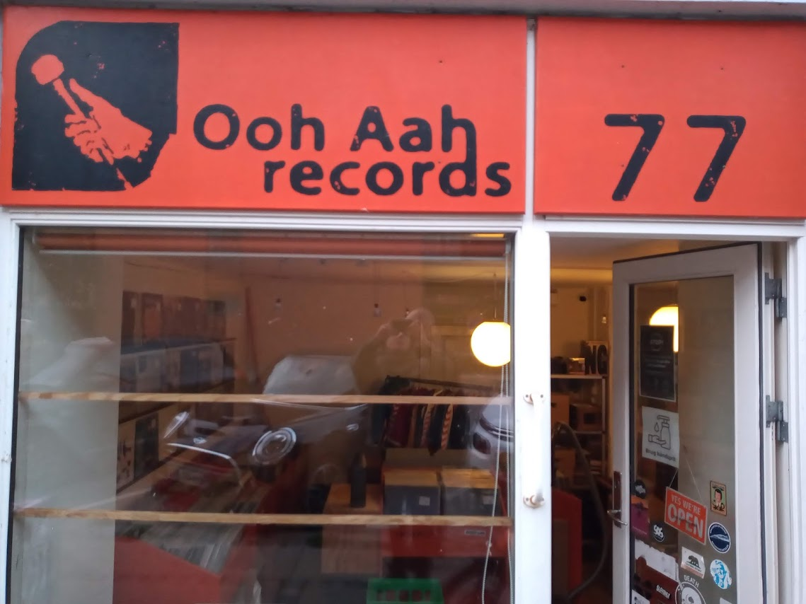
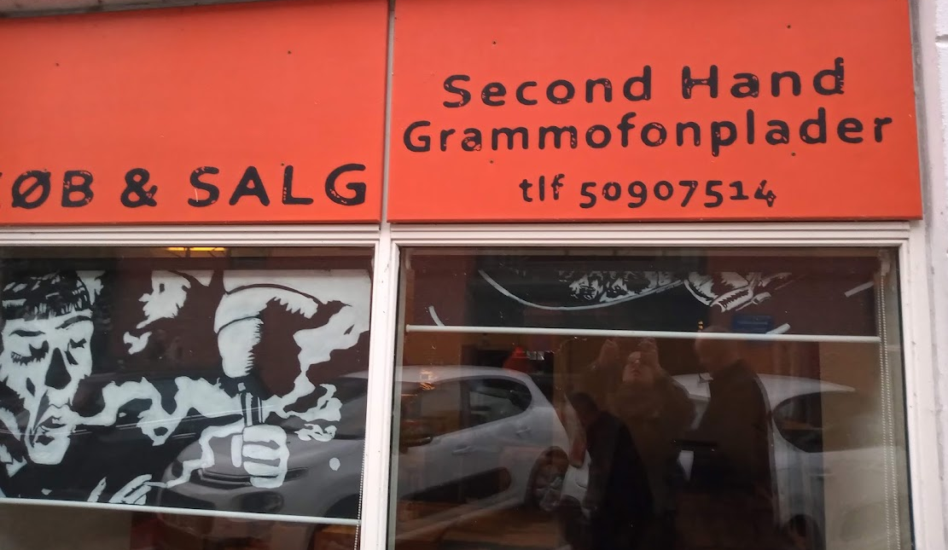

Slide 17
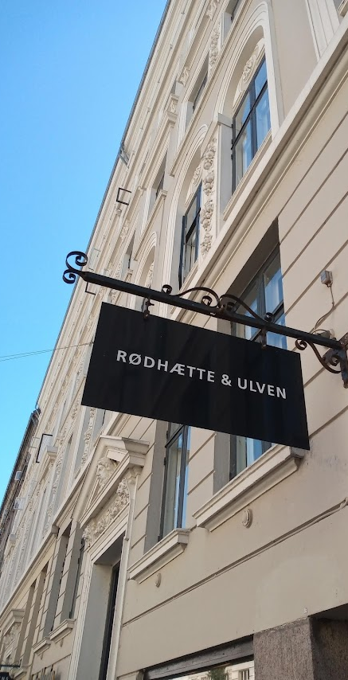
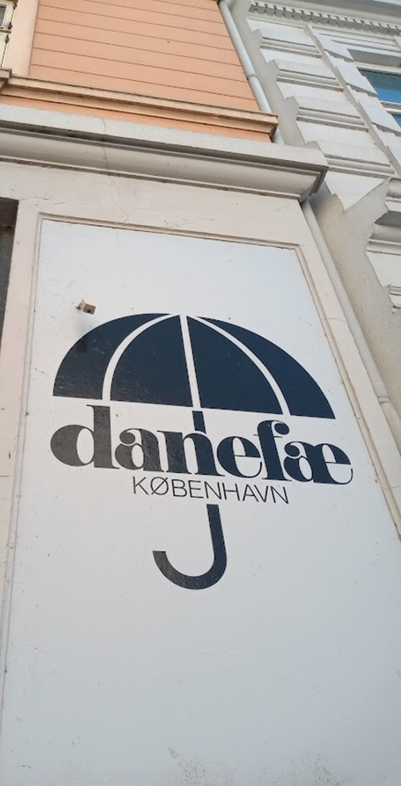
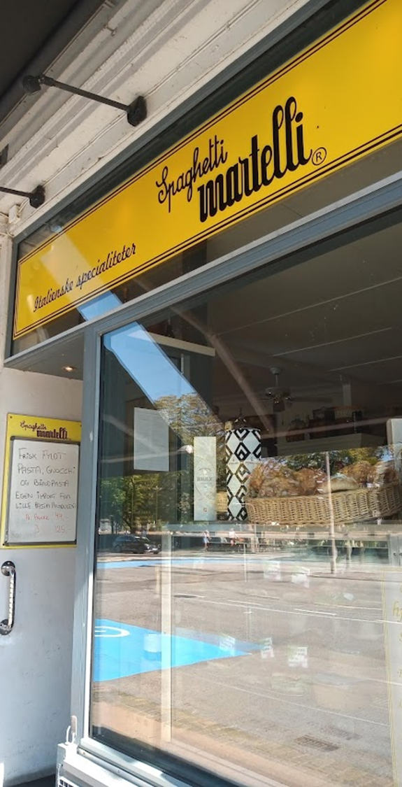

Slide 18
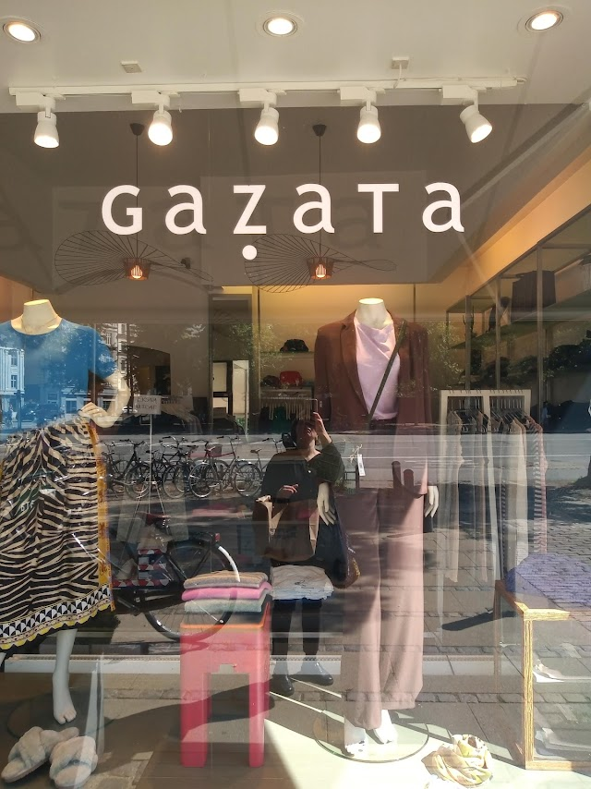
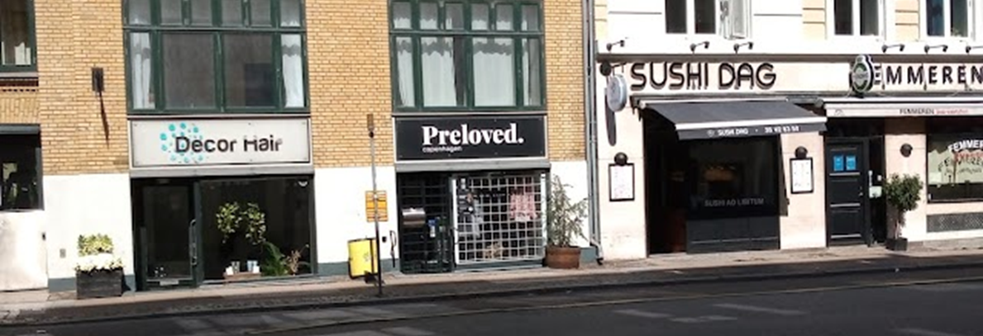
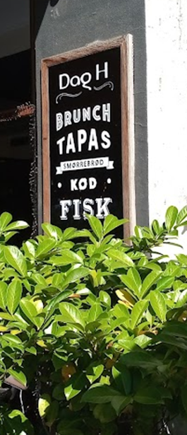

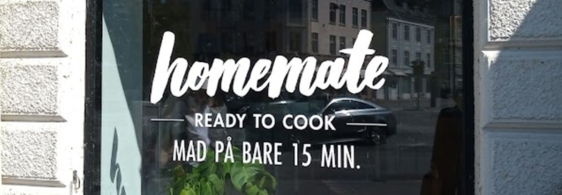

Slide 19
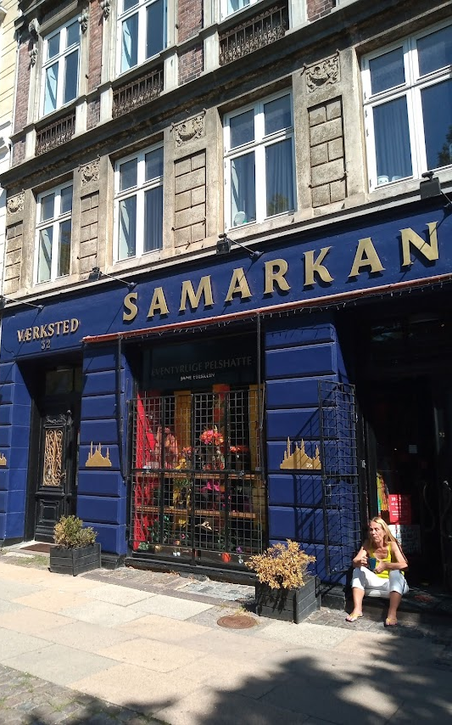
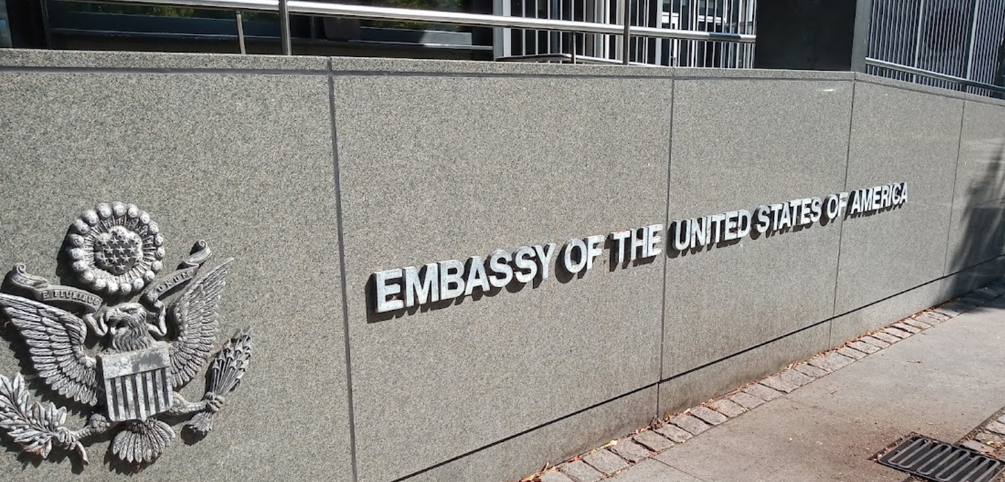
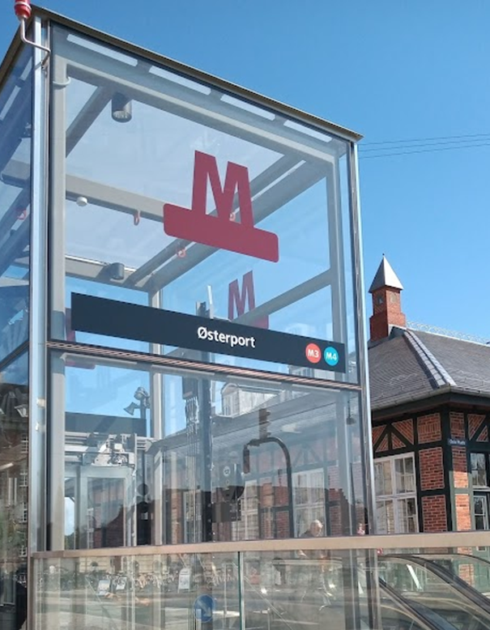
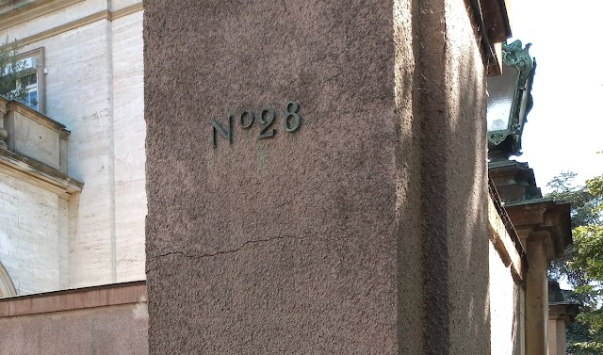
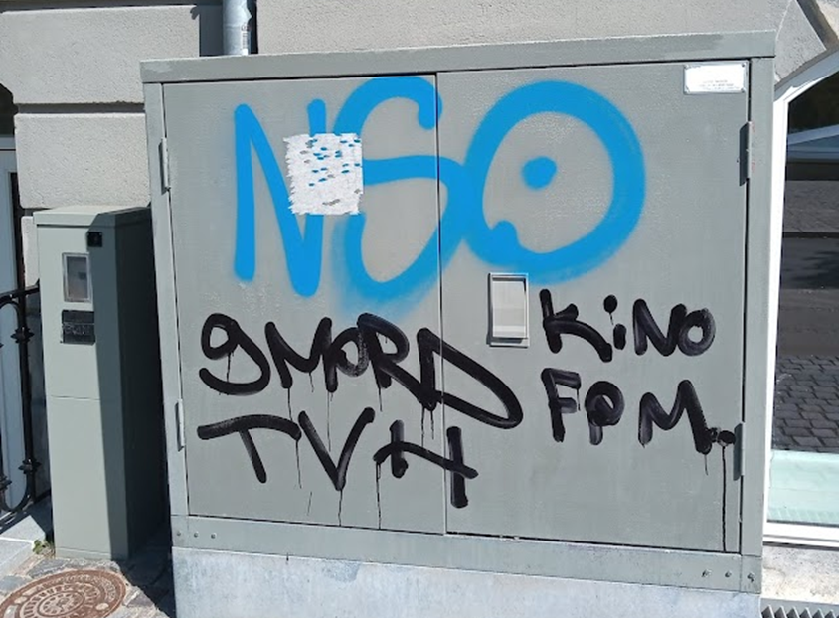

Slide 20
FORSTÅ / PERSONA + Hovedgreb
HOVEDGREB: Du skal vælge et ”hovedgreb”, dvs. at du skal fastlægge dit produkt, dets målgruppe og de krav, der skal stilles til det grafiske design
a) Formålet med det grafiske produkt: Hvad skal kommunikeres? Hvad skal resultatet af kommunikationen blive?
b) Målgruppen: Hvem er kunderne/brugerne? (lav evt. en persona) Hvordan kan et grafisk design henvende sig til denne målgruppe?
c) Mødet med plakaten: Hvor skal produktet placeres? Hvilke krav er der til blikfang, læsbarhed, informationsmængde og lignende

Slide 21
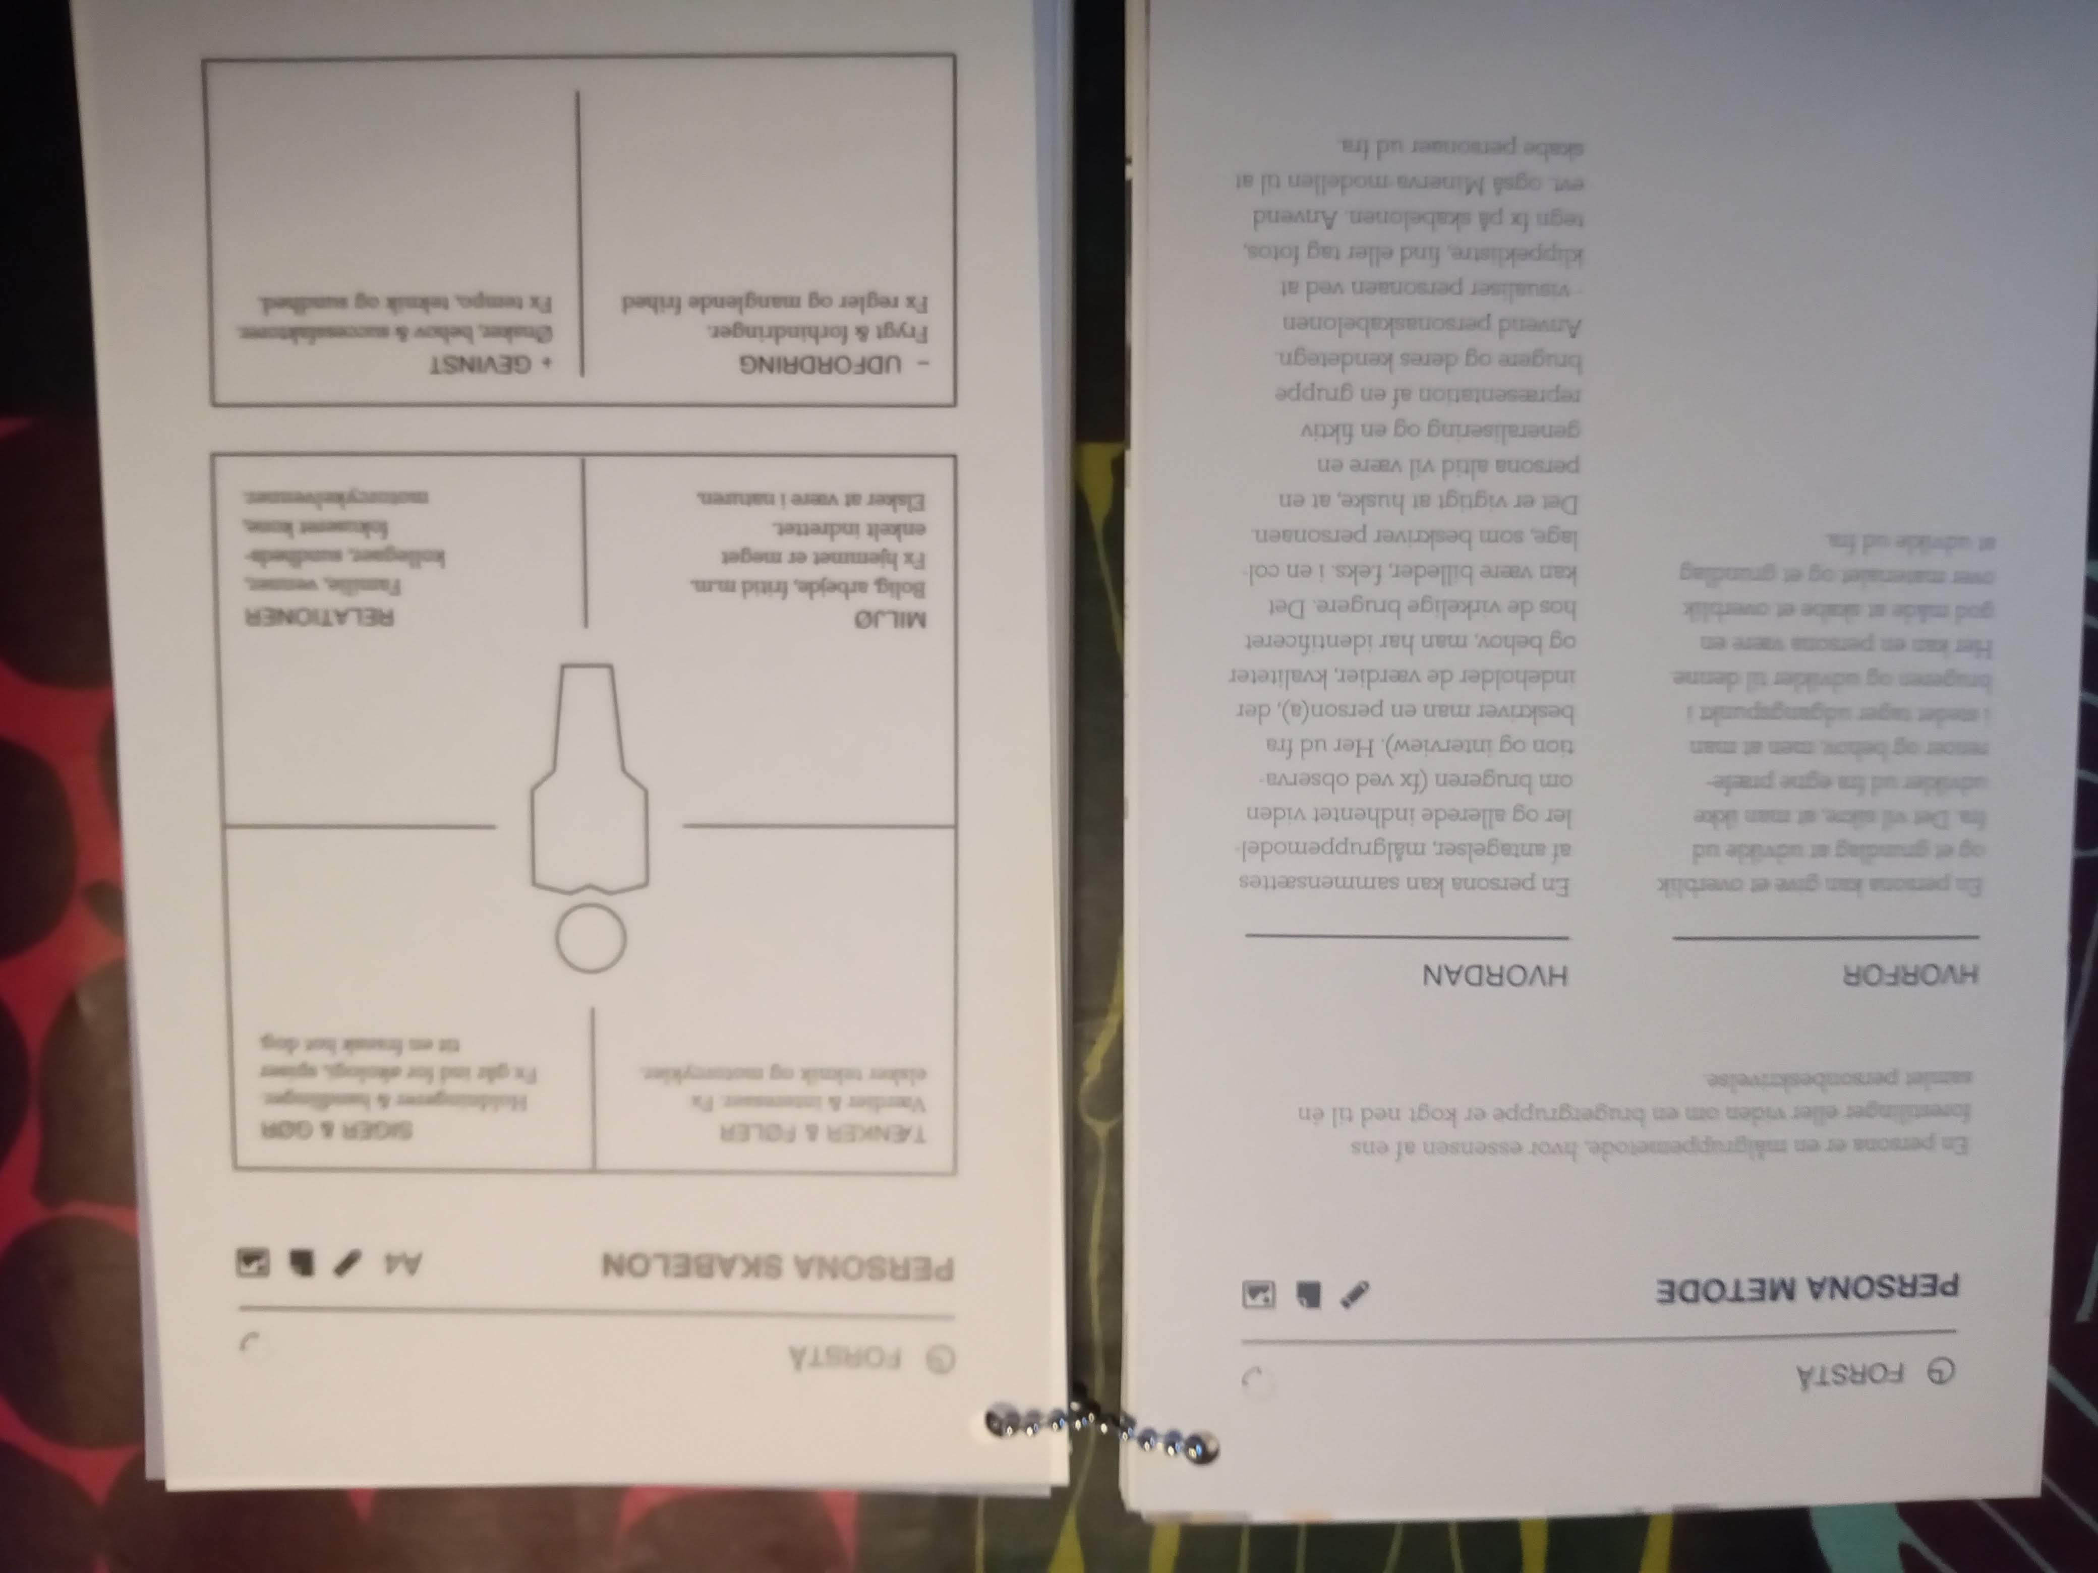
persona
LUKKE-FASE

Slide 22
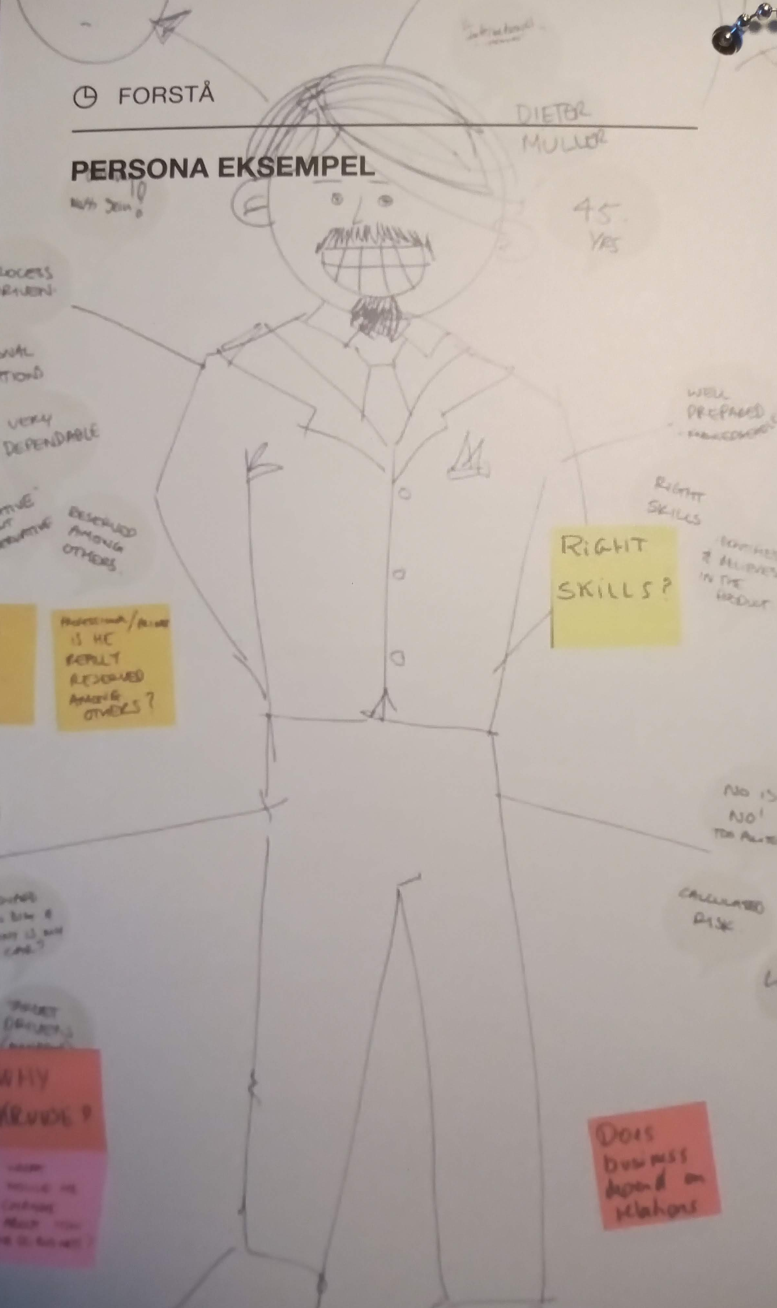
persona

Slide 23
UDTÆNKE & UDVIKLE / Skitser
SKITSER: Tegn (mange) skitser!
Først tegnes meget forskellige ideer til løsning af opgaven, senere vælges én idé, som gennemprøves med skitser af forskellige variationer (fx variationer af farver, skrifttyper, skriftstørrelser, komposition m.m.).
HUSK AT FORHOLDE DIG TIL:
God kommunikation + Typografi + Foto og illustration + Farver + Komposition + Sammenhæng + Logo og branding

Slide 24
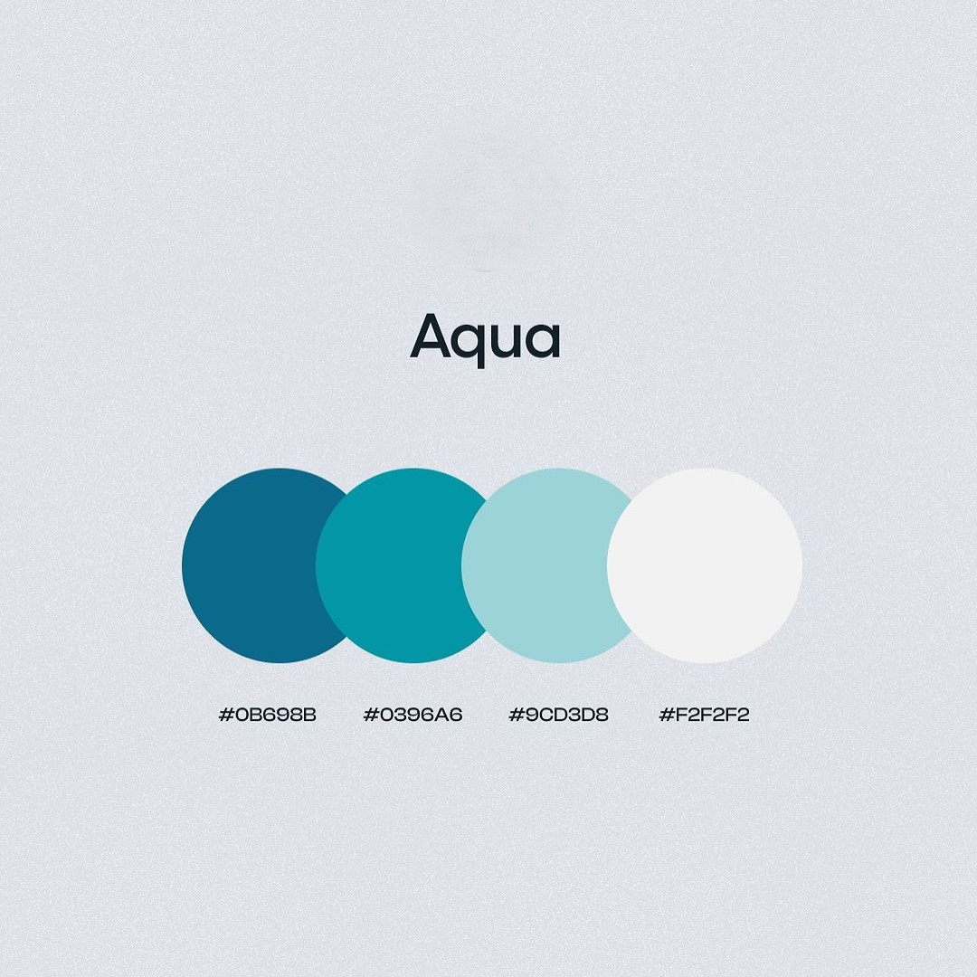

Slide 25
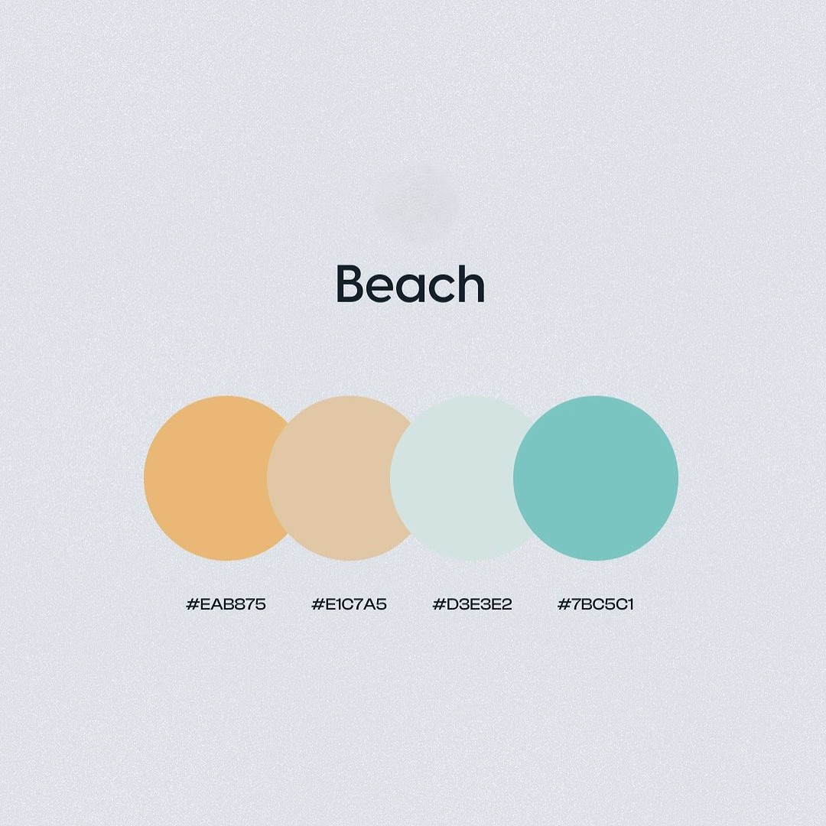

Slide 26


Slide 27


Slide 28
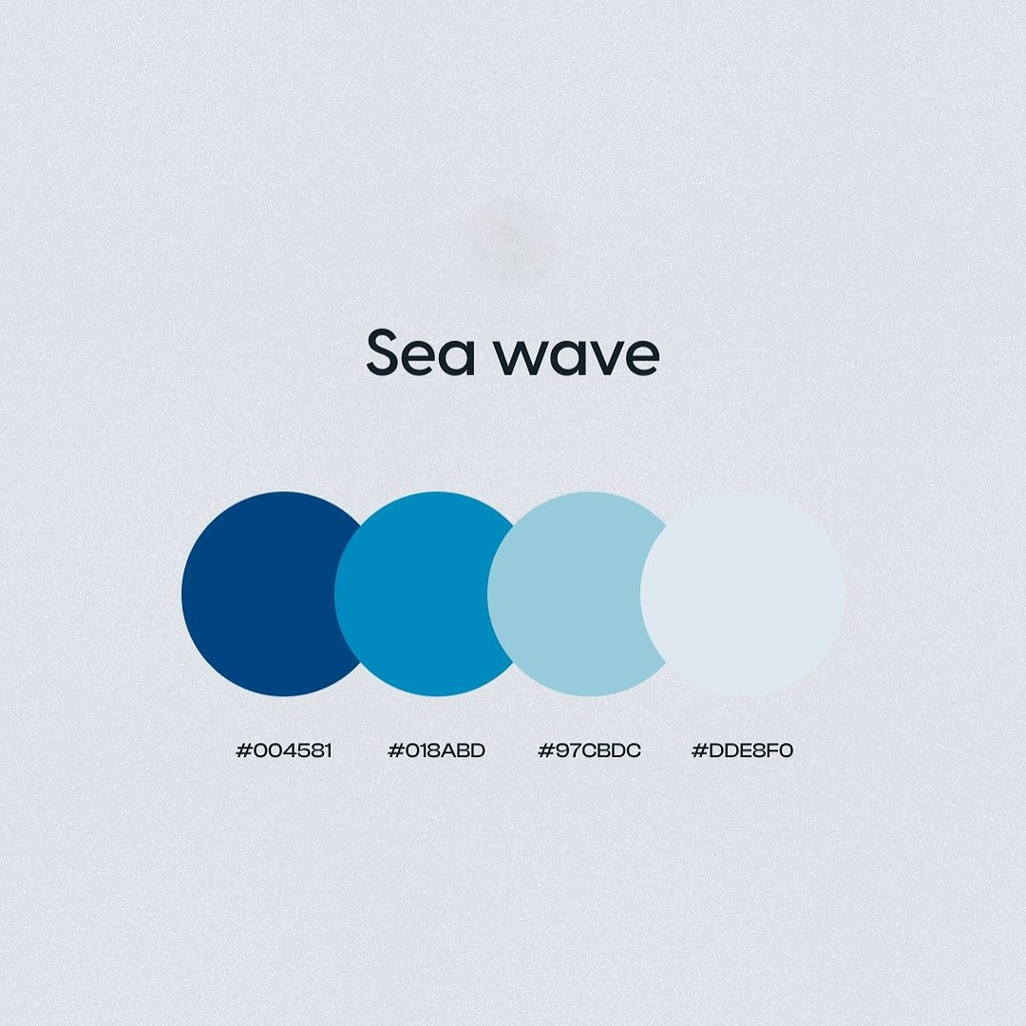

Slide 29
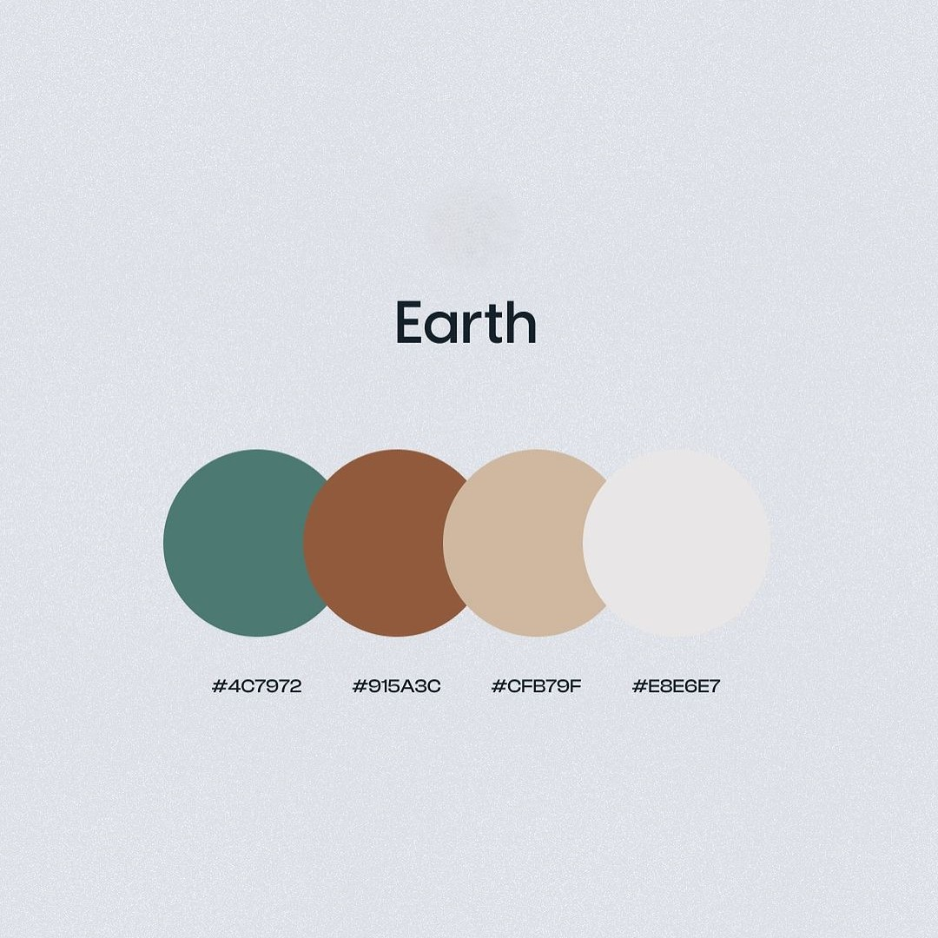

Slide 30
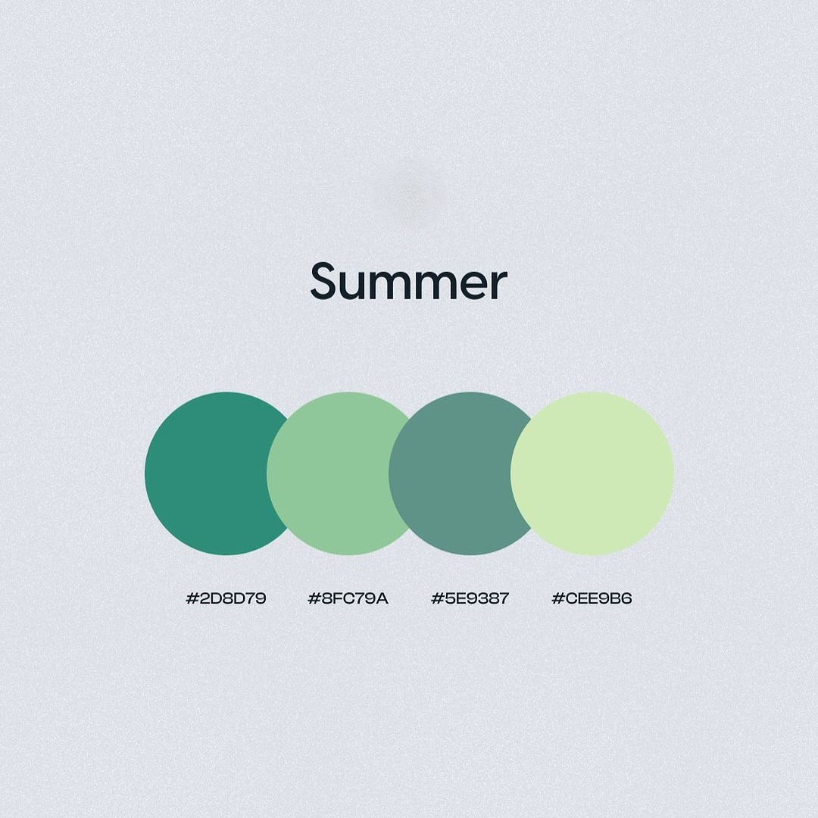

Slide 31
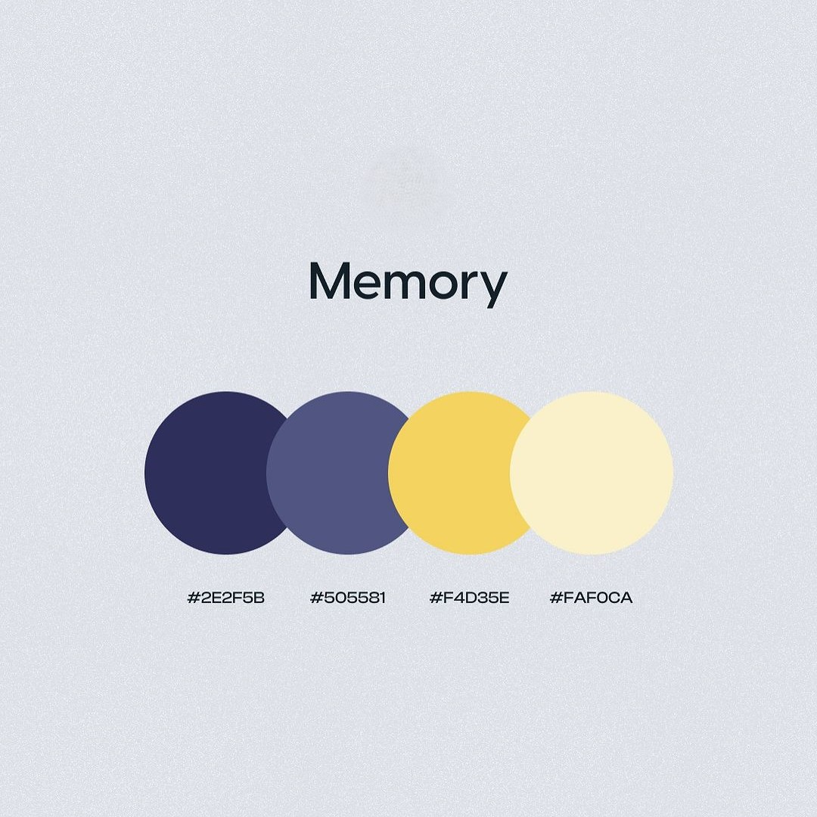

Slide 32
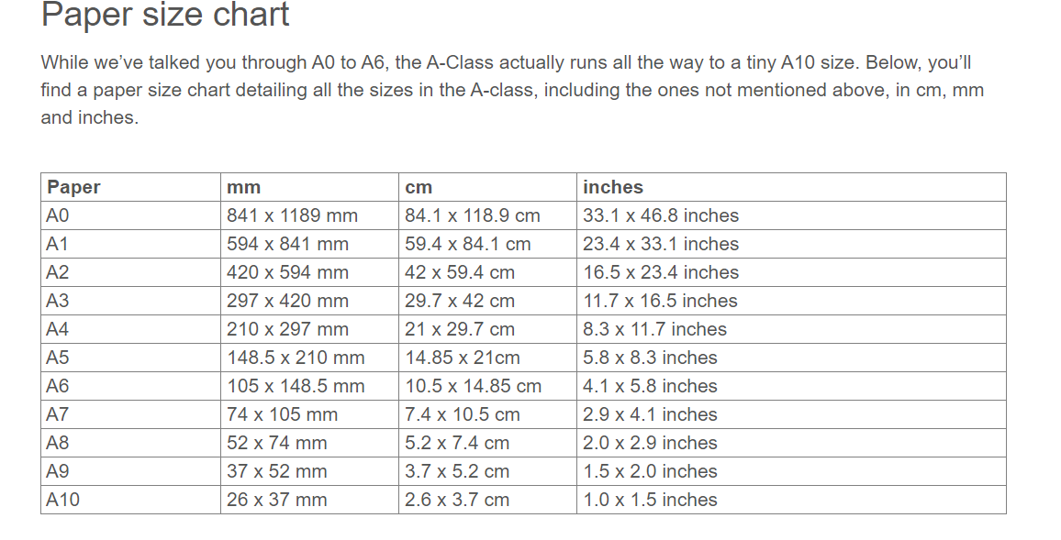
UDTÆNKE & UDVIKLE / SKABE MED Canva
Plakater laves på blankt lærred i Canva!
Klik på ”Opret et design”
Klip på ”Tilpasset størrelse”
Vælg størrelse (A1 eller A2) og format (landskab eller portræt) ud fra ovenstående skabelon. Brug ”mm”!
Gem som PDF

Slide 33
SKABE / Rentegning
RENTEGNING AF DET ENDELIGE GRAFISKE PRODUKT / PLAKATEN:
Du vælger selv om det endelige resultat skal tegnes i hånden eller på computer eller fx samles som en collage.
Kvaliteten skal være så god, at dit systematiske arbejde og dine kreative løsninger bliver tydelige for beskueren.
Du skal dokumentere (med et screenprint), hvor du har kopierede billeder fra, hvis du ikke selv har fotograferet.

Slide 34
KONKLUSION
KONLKUSION: Selvkritik - hvilke gode og dårlige sider er der ved den valgte løsning?
Stil fx spørgsmålet: ”Hvad ville være det næste skridt frem mod en endnu bedre løsning?”

Slide 35
Klub | Forperson(er)
Elevråd | Karla Soleima 3a + Louise Therp 2y
Grøn Fløj | Ella Louise B. Jensen 3i (midlertidig forperson)
Q | Asta Nonbo 3i + Alma z. 3k + Ebba Graff 3k
CU | Nanna 3s, Oliver 2v, Alexia 3v, Katrine Pilgaard 3v
KFS | Amalie Oehlenschläger Petersen 2y, Hannah Birch 2p
SPAS | ??
Den Lune Læsehule | Nanna Nohr 3s
Debatklubben | Nanna 3s
Strikkeklubben | Benedikte 3.a, Amalie Kromann 3k
Kødklubben | Michel 2v, Lucca 3v
Røde Kors | Sofie Fabricius 3m, Petrine Jacobsen 4x, Lelia 3a, Laura Vendelbo, Alma Birkegaard 3m, Alexander 2m
Musikcafé | Gustav 3k, Tue 3k, Aksel 2m
FG-Live | Freya 3v, Lucca 3v
Filmklub | Mynte 3k, Dina 3k, Hannah 3k, Maja 3k
Skakklubben | Claus Gudum
Ligestilling | Nanna Nohr 3s
Kreaklubben | ??

Slide 36
KLUB | FORPERSONER
Elevråd | Karla Soleima 3a + Louise Therp 2y
Grøn Fløj | Ella Louise B. Jensen 3i (midlertidig forperson)
Q | Asta Nonbo 3i + Alma z. 3k + Ebba Graff 3k
CU | Alberte 2r + Laura 2r + Amanda L. T. Beth 2d
KFS | Mikkel Thorgreen 3x
Læsekrogen | Ida Eja Bonke Mørch 3k + Erica 3m
Strikkeklubben | Asta D. Hansen 3k + Nanna 3k
Røde Kors | Asta V. Nielsen 2m (Ambassadør hos Røde Kors)
Musikcafé | Nikolaj 3k + Bertil 3k + Oscar 2y + Aksel 3m
FG TV | Lasse B. Tangaa-Andersen 3k
Filmklubben | Yasmin B. 3a + Louise Høier 2y
SoMe | Amalie Bruun Schleiss 3y
HANOI | Vibeke Petersen (VP)
Skakklubben | Claus Gudum (CG)
FriDesign | Hanne H. von Sehested (VS)
FG Podcast ? | Lene Wittrup (WI): Navn ikke fastlagt

